Slide 1
Технології ADO.NET доступу до даних
1. Архітектура ADO.NET.
2. Провайдери даних.
Простір імен System.Data.OleDb.
З’єднання (Connection).
Команди (Command).
6. Набори даних DataSet і таблиці DataTables.
7. DataAdapter.
8. Клас DataView.
9. Графічний інтерфейс наборів даних.

Slide 2
ADO.NET
System.Data

Slide 3
ADO.NET
ActiveX Data Objects – об’єкти даних ActiveX
Частина бібліотеки .NET Framework, яка під’єднує програму до джерел даних і дає змогу отримувати, опрацьовувати та поновлювати набори даних з джерел.
Забезпечує доступ до різноманітних джерел даних:
- реляційних баз даних (Database), які зберігаються у вигляді таблиць: Microsoft SQL Server, MS Access, Oracle і ін.
    - нереляційних даних - Microsoft Excel, Outlook , txt –файли, XML-документи.

Slide 4
ADO.NET
Під’єднаний (Connected layer)
Від’єднаний (Disconnected layer)
Entity Framework

Slide 5
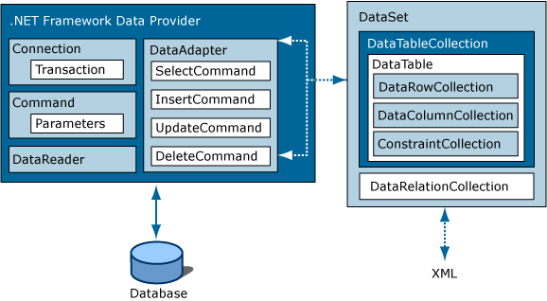
Архітектура ADO.NET

Slide 6
Архітектура ADO.NET
ADO.NET складається з двох фундаментальних частин — об’єкти DataSet і провайдери даних .NET
Об’єкти DataSet представляють від’єднаний режим. Для зберігання, використання та перетворення в програмі отриманих з БД наборів таблиць та відношень між ними. Від типу джерела даних не залежить.
Провайдери даних представляють під’єднаний режим. Це набір компонент, специфічних для конкретного джерела даних, які дозволяють встановити під’єднання і здійснювати керування цим джерелом (відновлювати чи видаляти змінені набори даних).
Кожен провайдер знаходиться у власному просторі імен в рамках простору імен System.Data.

Slide 7
Провайдери даних
Data Providers
  Провайдери використовуються для створення зв’язку і здійснення взаємодії з базою даних
  Об’єкти-провайдери специфічні для кожного конкретного типу джерела даних
  .NET Framework надає такі класи для представлення провайдерів:
  System.Data.SqlClient – провайдер даних для SQL Server
    System.Data.Odbc - провайдер даних для ODBC
    System.Data.OleDb - провайдер даних для OLE DB (доступ до даних за протоколом OLE DB: бази даних SQL Server, MS Access, Oracle)
    System.Data.OracleClient - провайдер даних для Oracle
  Кожен .NET Framework провайдер даних містить відповідний DataAdapter - місток між джерелом даних і DataSet.

Slide 8
Провайдери містять 4 основних об”єкти:
Connection для встановлення зв’язку з джерелом даних.
Command для формування команд отримання, редагування, знищення і синхронізації наборів бази даних.
DataReader Забезпечує потік даних з джерела даних (приєднаний режим). Дані можна лише зчитувати (не модифікувати), і переглядати в прямому напрямку.
DataAdapter для заповнення DataSet даними з джерела даних і для поновлення джерела при змінах, здійснених в DataSet. (від”єднаний режим)
Кожен провайдер має свою власну реалізацію цих класів.

Slide 9
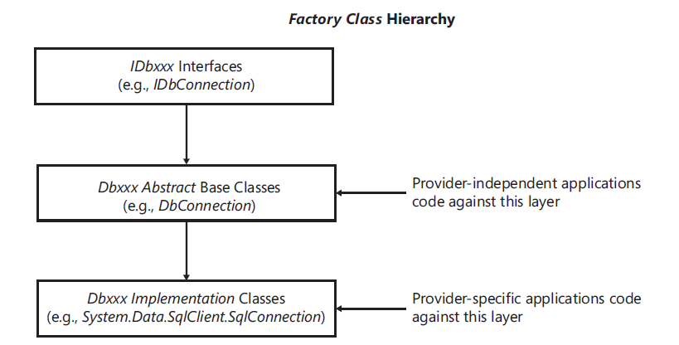
Окремі класи провайдерів реалізують однакові інтерфейси

Slide 10
Простір імен System.Data.OleDb
Class | Description
OleDbCommand | Представляє запит SQL–вираз або записану процедуру для виконання над джерелом даних.
OleDbConnection | Представляє відкрите з’єднання з джерелом даних
OleDbDataAdapter | Представляє підєднання до бази даних і набір команд, що використовуються для заповнення об’єкту DataSet і поновлення вихідної бази даних після внесення змін в DataSet .
OleDbDataReader | Забезпечує метод зчитування потоку даних з джерела в одному напрямку (вперед).
OleDbError | Представляє помилки і попередження, що повертає джерело даних.
OleDbException | Вийнятки, що генеруються, коли провайдер повертає зауваження чи помилки джерела даних
OleDbInfoMessageEventArgs | Забезпечує дані для події InfoMessage.

Slide 11
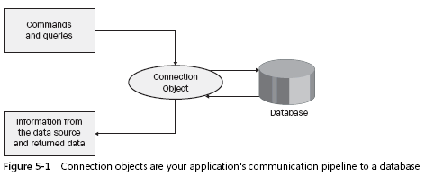
З’єднання (Сonnection)

Slide 12
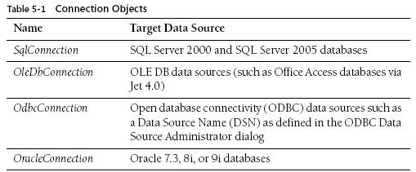
Об’єкти Connection
System.Object
System.MarshalByRefObject
System.ComponentModel.Component
System.Data.Common.DbConnection
System.Data.Odbc.OdbcConnection
System.Data.OleDb.OleDbConnection
System.Data.OracleClient.OracleConnection
System.Data.SqlClient.SqlConnection
System.Data.SqlServerCe.SqlCeConnection

Slide 13
Встановлення з’єднання з джерелом даних здійснюється через об’єкт OleDbConnection:
1) Утворити рядок з”єднання (ConnectionString) - пари ім’я=значення;
  - ім’я провайдера OLE DB (Provider=)
  Microsoft.JET.OLEDB.4.0 – для підключення до JET 9 (Access)
  MSDAORA – для підключення до баз даних Oracle
  SQLOLEDB - для підключення до баз даних MS SQL Server
  - доступ до бази даних (Data Source=)
  - ім’я бази даних (Initial Catalog=)
  - параметри безпеки з’єднання (Integrated Security=)
  - інші
Утворити об’єкт OleDbConnection, вказавши рядок з’єднання як параметр конструктора або як значення для властивості ConnectionString
Викликати Open() - для роботи в під’єднаному режимі - відкрити з’єднання
Для роботи у від’єднаному режимі – через об’єкт Adapter

Slide 14
Приклади ConnectionString (рядків з’єднання):
1) "Provider=MSDAORA; Data Source=ORACLE8i7; Persist Security Info=False;”+
“Integrated Security=Yes"
"Provider=Microsoft.Jet.OLEDB.4.0; Data Source=c:\bin\LocalAccess40.mdb"
"Provider=SQLOLEDB; Data Source=(local); Integrated Security=SSPI"
4) ”Data Source=.\SQLExpress; Initial Catalog=Northwind;”+“Trusted_Connection=Yes;”;
(local) — скорочення імені SQL Server, що позначає екземпляр серверу,
який виконується на вашому комп’ютері
При з’єднанні з базою даних Access, Data Source вказує шлях до бази
Integrated Security - як реєструватися в базі даних.
SSPI - Security Support Provider Interface (інтерфейс
провайдера по забезпеченню безпеки); Тобто вбудована стандартна система забезпечення безпеки для Windows і SQL Server.

Slide 15
ConnectionStringBuilder
Клас DbConnectionStringBuilder містить властивості для побудови рядка з’єднання.
SqlConnectionStringBuilder d = new SqlConnectionStringBuilder();
d.DataSource="(local)";
d.InitialCatalog="Northwind.dbo";
SqlConnection q = new SqlConnection(d.ConnectionString);
Генерує винятки, якщо не вірно задано рядок з’єднання.

Slide 16
App.config file
xml version="1.0" encoding="utf-8" ?>
<connectionStrings>
<add name="MainConnection" connectionString="Data Source=.\sqlexpress;
Initial Catalog=Northwind;"/>
</connectionStrings>
string theConnectionString = ConfigurationManager.ConnectionStrings["MainConnection"].ToString();

Slide 17
Властивості класу Connection
Ім’я | Опис
ConnectionString | Отримати або встановити рядок для відкриття бази даних
ConnectionTimeout | Отримати інтервал часу виділений на встановлення з’єднання
Database | Отримати назву поточної бази даних підчас з’єднання
DataSource | Отримати ім’я або ім’я файлу джерела даних
ServerVersion | Повертає рядок, що містить версію сервера до якого клієнт є під’єднаний
State | Отримати поточний стан з’єднання
State – одне із значень перелічення ConnestionState:
Broken – під’єднання розірвано (можна закрити або повторно під’єднатися
Closed – закрито
Connecting – йде процес підключення
Executing – знаходиться в процесі виконання команди
Fetching – зайнятий вибіркою даних
Open - відкрито

Slide 18
Методи Connection
BeginDbTransaction, BeginTransaction | Почати транзакцію
ChangeDatabase | Змінити поточну базу даних для відкритого з’єднання
Close | Закрити з’єднання до бази даних
CreateCommand, CreateDbCommand | Створити і повернути об’єкт DbCommand, відповідний до поточного з’єднання
GetSchema | Повертає інформаційну схему для джерела даних цього DbConnection класу
New | Ініціалізація нового об’єкту класу DbConnection
OnStateChange | Викликається подією DbConnection.StateChange (при зміні стану з’єднання)
Open | Відкриває з’єднання з базою даних, використовуючи DbConnection.ConnectionString

Slide 19
Під’єднання до sql server:
Database
Application
SqlConnection
string cs=“Data Source=.\SQLExpress;Initial Catalog=Northwind;”
+“Trusted_Connection=Yes;”;
try
{
SqlConnection connection = new SqlConnection(cs);
connection.Open();
if(connection.State==ConnectionState.Open)
Console.Write("Database Connection is Open");
}
catch (SqlException sqlexception)
{
Console.WriteLine(sqlexception.Message);
}
catch (Exception exception)
{
Console.WriteLine(exception.Message);
}
}

Slide 20
IDbTransaction BeginTransaction();
IDbTransaction BeginTransaction(IsolationLevel il);
public interface IDbTransaction : IDisposable
{
IDbConnection Connection { get; }
IsolationLevel IsolationLevel { get; }
void Commit();
void Rollback();
}

Slide 21
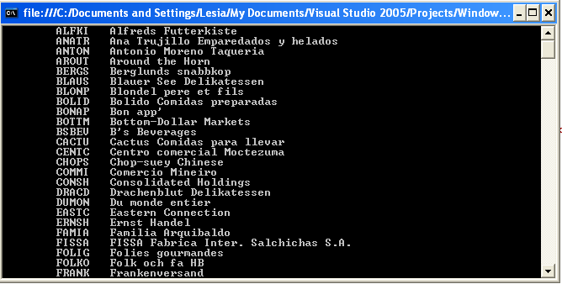
using System.Data;
using System.Data.OleDb;
namespace Ado_1
{
class Program
{
static void Main(string[] args)
{
OleDbConnection thisConnection = new OleDbConnection(
@"Provider=Microsoft.Jet.OLEDB.4.0;DataSource=C:\temp\Northwind.mdb");
thisConnection.Open();
OleDbCommand thisCommand = thisConnection.CreateCommand();
thisCommand.CommandText = "SELECTCustomerID, CompanyName FROM Customers";
OleDbDataReader thisReader = thisCommand.ExecuteReader();
while (thisReader.Read())
{
Console.WriteLine("\t{0}\t{1}", thisReader["CustomerID"], thisReader["CompanyName"]);
}
thisReader.Close () ;
thisConnection.Close();
}
} }

